Slide 1
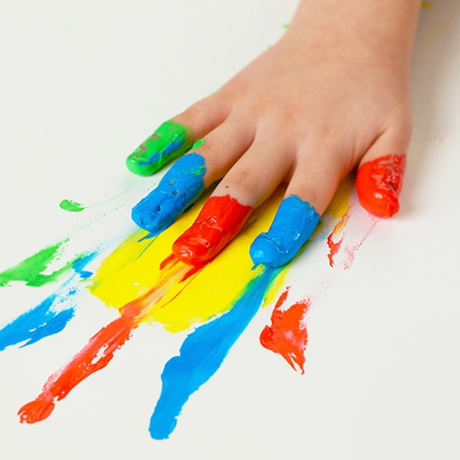
Использование нетрадиционных приемов рисования
в развитии креативности детей

Slide 2
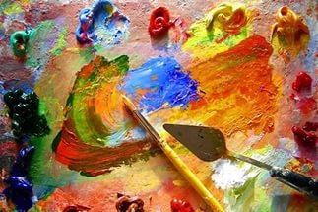
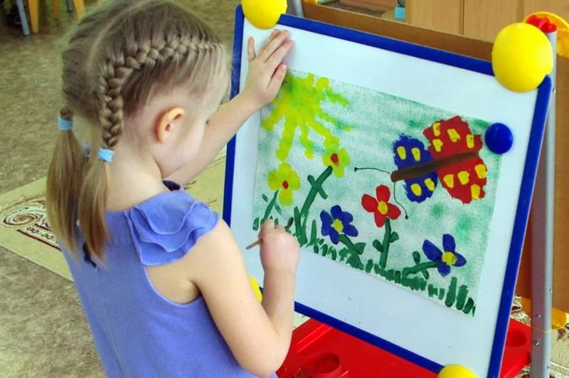
Рисование является важным средством эстетического воспитания: оно позволяет детям выразить своё представление об окружающем мире, развивает фантазию, воображение, даёт возможность закрепить знание о цвете, форме. В процессе рисования у ребёнка совершенствуется наблюдательность, эстетическое восприятие, эстетические эмоции, художественный вкус, творческие способности, умение доступными средствами самостоятельно создавать красивое.

Slide 3
Дошкольники по природе своей способны сочувствовать литературному герою, разыграть в сложной ролевой игре эмоциональные различные состояния, а вот понять, что есть красота, и научиться выражать себя в изобразительной деятельности – дар, о котором можно только мечтать, но этому можно и научить.

Slide 4
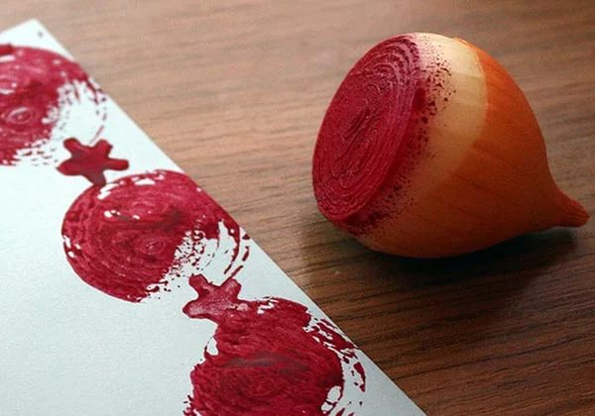
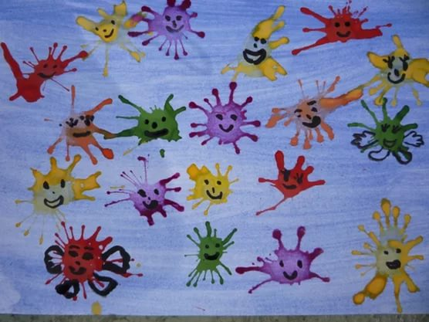
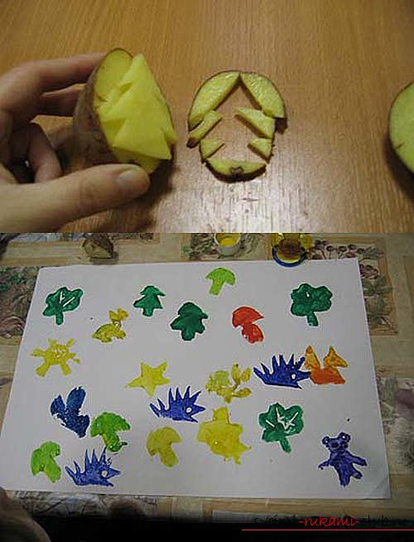
Какие нетрадиционные способы рисования можно использовать дома?
Кляксография
Рисование картошкой, луковицей

Slide 5
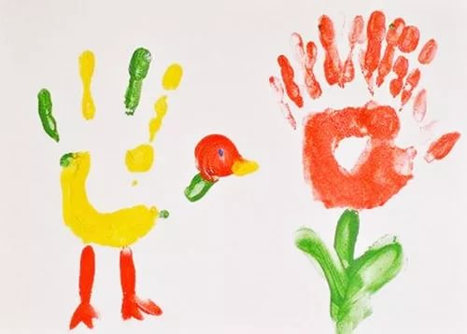
Рисование пальчиками и ладошкой

Slide 6
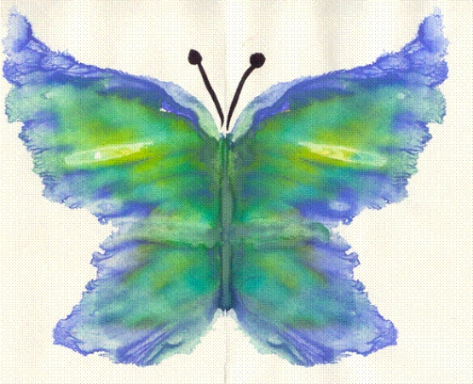
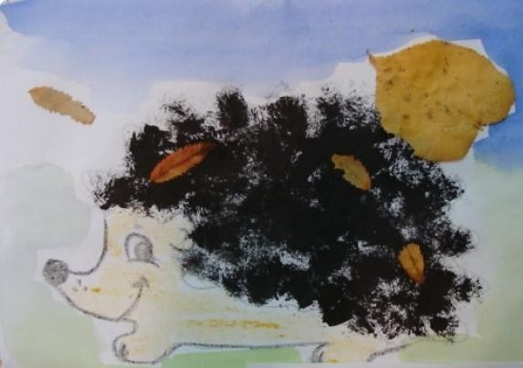
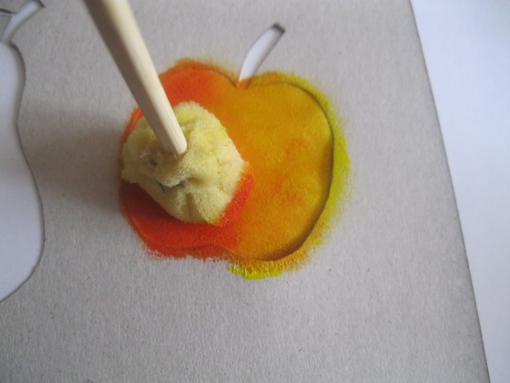

Slide 7
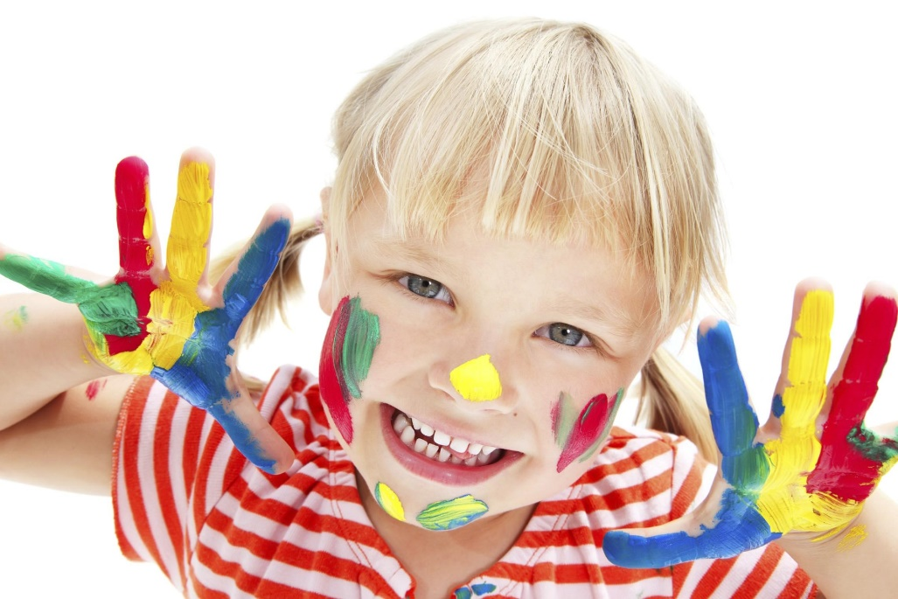
Творческих Вам успехов!
Спасибо за внимание!

